Slide 1

Selenium Webdriver
1. Hybrid framework
2. Cấu hình selenium grid để chạy trên nhiều browser
3. Tiến hành test

Slide 2

** database, excel, file...
data = [
[Howard, password],
[Leonard, password1],
[Sheldon, password2]
]
Data driven framework -
là một phương pháp tách tập dữ liệu khỏi test case. Khi các tập dữ liệu được tách ra khỏi trường hợp thử nghiệm, nó có thể dễ dàng được sửa đổi cho một chức năng cụ thể mà không cần thay đổi mã. Nó được sử dụng để tìm nạp các trường hợp và bộ thử nghiệm từ các tệp bên ngoài như excel, .csv, .xml hoặc một số bảng cơ sở dữ liệu.
@DataProvider(name = dataLogin)
Object[][] getData(){}
@DataProvider: Đánh dấu phương thức cung cấp dữ liệu cho phương thức test. Phương thức được đánh dấu phải trả về Object[][], với mỗi Object[] là mảng các tham số cho phương thức test.
@Factory: Đánh dấu phương thức trả về các objects được sử dụng bỏi TestNG và Test classes. Phương thức phải trả về Object[]
@Factory(dataProvider = dataLogin)
Object[] createInstances(String username, String password);

Slide 3
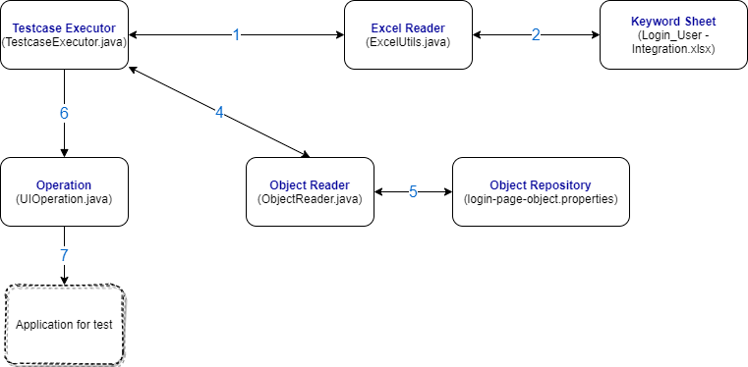
Keyword driven framework
là một phương pháp được sử dụng để tăng tốc độ kiểm tra tự động bằng cách tách các từ khóa cho bộ chức năng và hướng dẫn chung. Tất cả các thao tác và hướng dẫn cần thực hiện đều được viết trong một số tệp bên ngoài như trang tính Excel. Người dùng có thể dễ dàng kiểm soát và chỉ định các chức năng mà họ muốn.

Slide 4
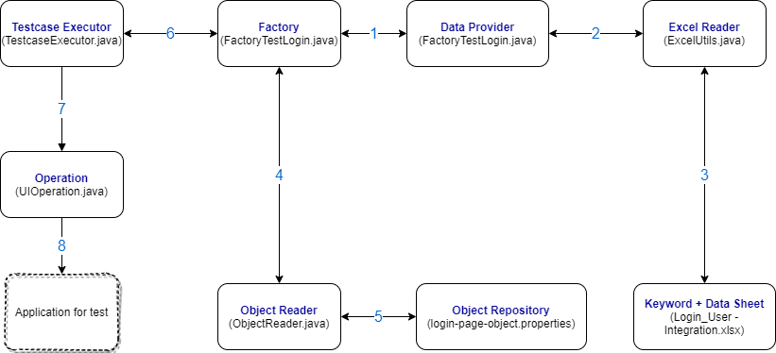
Hybrid framework
Hybrid framework là sự kết hợp thế mạnh từ cả data driven framework và keyword driven framework. Cho phép tester tạo các testcase bằng các từ khóa, dữ liệu thử và kho lưu trữ đối tượng web element mà không cần viết mã trong project.

Slide 5
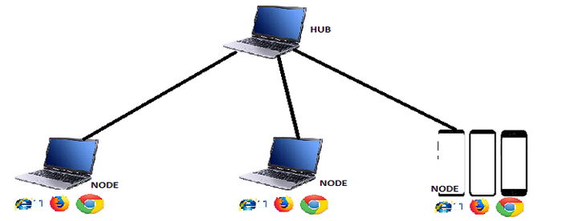
2. Cấu hình selenium grid để chạy trên nhiều browser
Selenium-grid cho phép tester test với nhiều browser trên nhiều thiết bị (hệ điều hành) một cách đồng thời. Selenium sử dụng lý thuyết hub-node nơi bạn chỉ cần chạy test trên một máy duy nhất gọi là hub, nhưng tác vụ test sẽ được xử lý trên nhiều máy khác được liên kiết với hub được gọi là các node.
Hub nói một cách tổng quát - nó được xem như một bộ não trung tâm cho mọi hoạt động, và Selenium Grid Hub cũng hoạt động theo concept này. Selenium grid hub là điểm các đoạn testcase được khởi chạy và thì thực thi trên các node. Các node có thể là bất kì thiết bị nào chạy trên bất kì hệ điều hành nào (ios, window, linux … ). Khi một hub gọi một đoạn code test, các node thực thi đoạn code như một bản sao của hub.

Slide 6
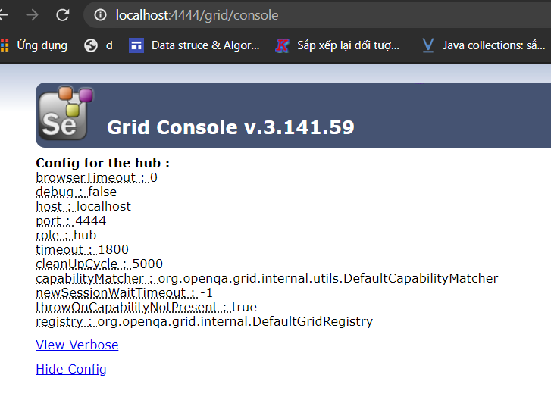
Bước 1: Tải thư viện .jar selenium grid: https://www.selenium.dev/downloads
Bước 2: Khởi chạy hub bằng câu lênh
java -jar <selenium_stanalone_server_file_name_here> -role hub -host <hub_ip_here>

Slide 7
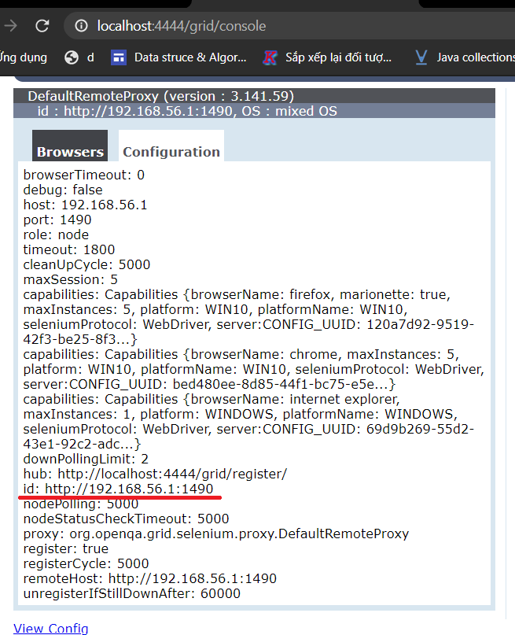
Bước 3: Khởi chạy các node:
java
-Dwebdriver.chrome.driver="chromedriver.exe"
-Dwebdriver.internetexplorer.driver="IEDriverServer.exe"
-Dwebdriver.gecko.driver="geckodriver.exe"
-jar "selenium-server-standalone-3.141.59.jar"
-role node -hub <hub_register_uri>

